Slide 1


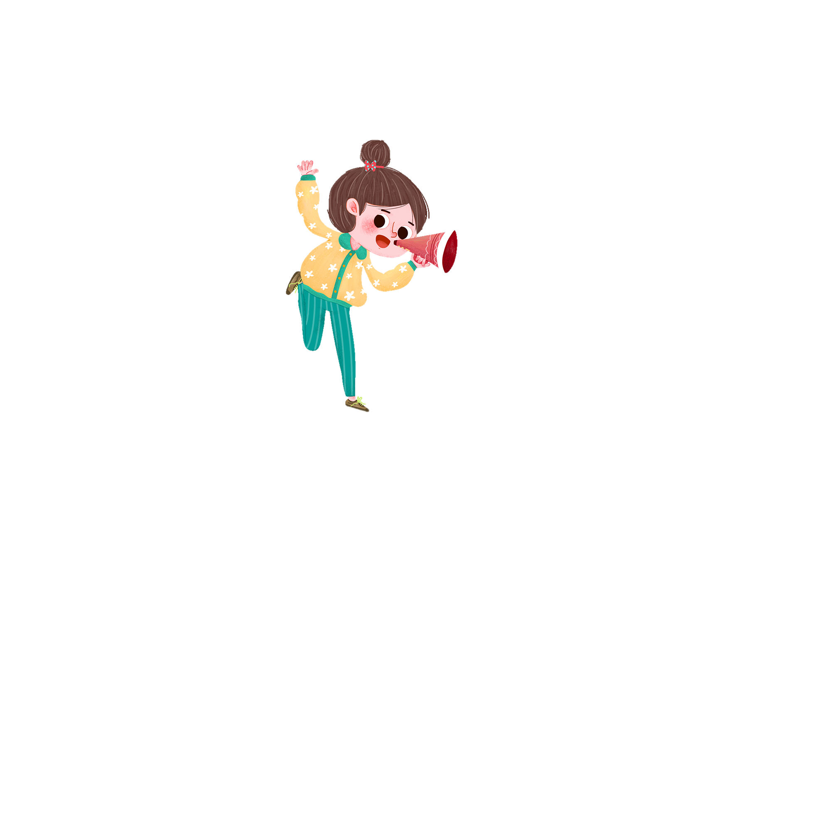


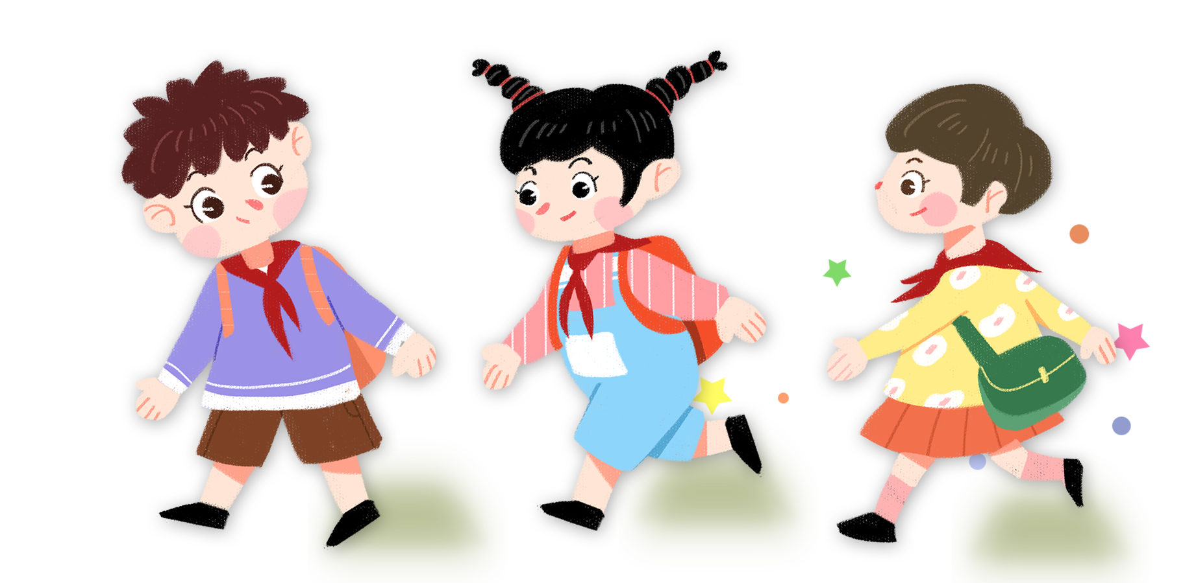
PHÒNG GIÁO DỤC VÀ ĐÀO TẠO QUẬN LONG BIÊN
TRƯỜNG TIỂU HỌC GIANG BIÊN
MÔN GIÁO DỤC THỂ CHẤT 2
Giáo viên: Nguyễn Thanh Tùng

Slide 2



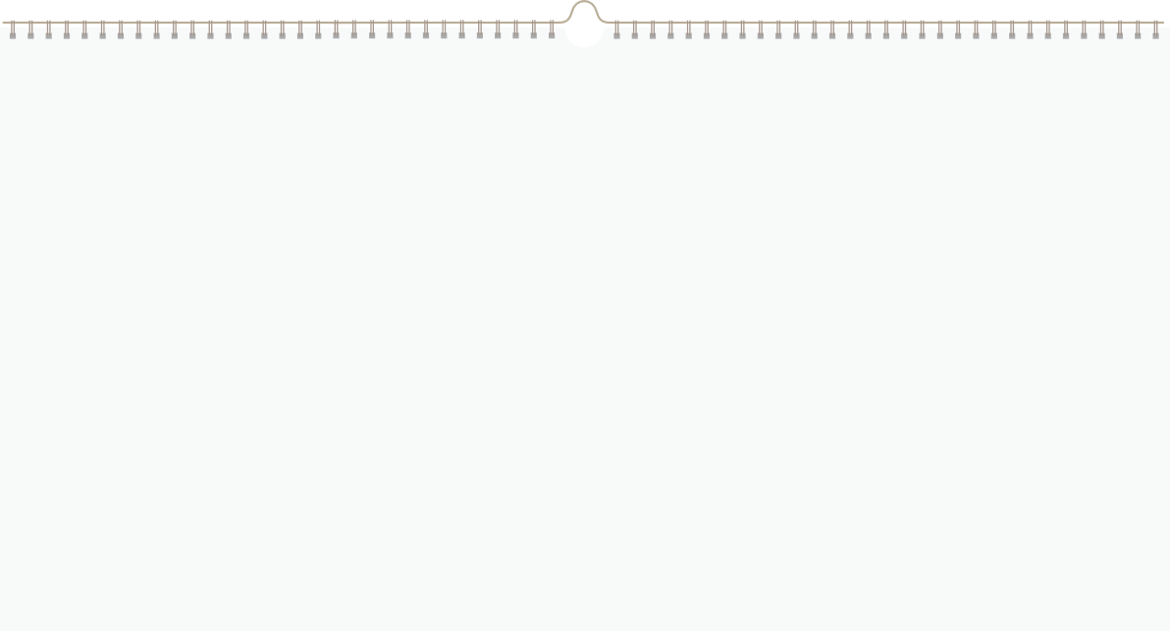


CHỦ ĐỀ 2: BÀI TẬP THỂ DỤC
Bài 1: Động tác vươn thở và động tác tay (Tiết 1) Trò chơi “ Ném trúng đích”.

Slide 3



